Slide 1
shape_context_ransac
王泰傑

Slide 2
步驟
試著不跑迴圈只做一次
試著找出哪裡再跑TPS
試著找出匈牙利演算法後兩張圖的對應點
隨機取3點(A圖)
算出3點對應到(B圖)的transform矩陣
if圖片取樣98點，做完transform矩陣，其餘95點voting看是否對應到

Slide 3
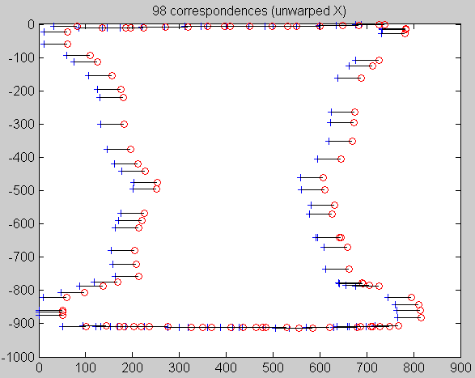
試著找出匈牙利演算法後兩張圖的對應點
X2b(:,1) 圖一X軸
X2b(:,2) 圖一Y軸
Y2(:,1) 圖二X軸
Y2(:,2) 圖二Y軸
plot([X2b(:,1) Y2(:,1)]',[X2b(:,2) Y2(:,2)]','k-')

Slide 4
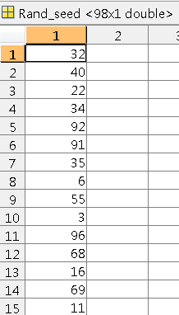
隨機取3點(in圖一)
Rand_seed=randperm(size(X2b(:,1),1))';

Slide 5
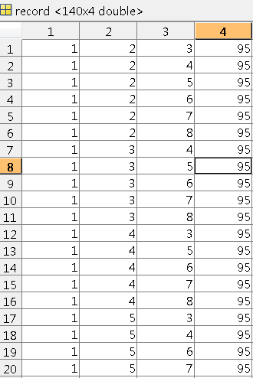
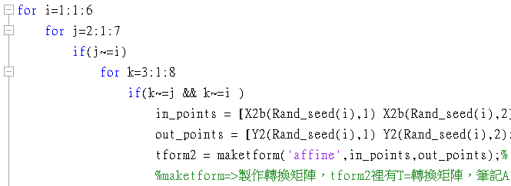
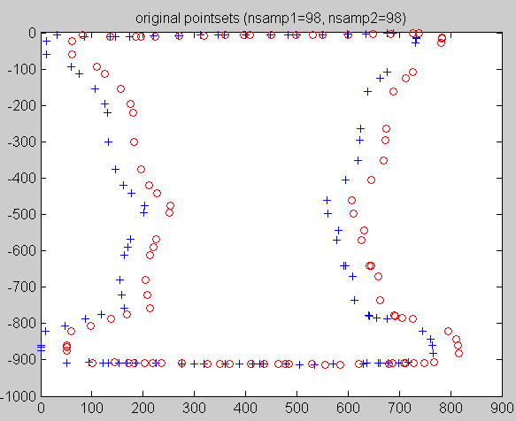
隨機取3點(in圖一)
Voting_有對到的點數

Slide 6
X2b(:,1) 圖一X軸
X2b(:,2) 圖一Y軸
Y2(:,1) 圖二X軸
Y2(:,2) 圖二Y軸
如何才算是voting中
mapping=[X2b(Rand_seed(f),1) X2b(Rand_seed(f),2) 1]*[tform2.tdata.T];
Step1:將圖一剩下的點去乘轉換矩陣
temp(:,1)=Y2(:,1)-mapping(1,1);
temp(:,2)=Y2(:,2)-mapping(1,2);
Step2:將圖二所有點-去mapping到的點
temp(h,3)=sqrt(temp(h,1)^2+temp(h,2)^2);
Step3:去求出距離，看誰最靠近，並求出index
Step4:假設index跟shape_context所對應的點一
一樣，就當作對
plot([X2b(:,1) Y2(:,1)]',[X2b(:,2) Y2(:,2)]','k-')

Slide 7
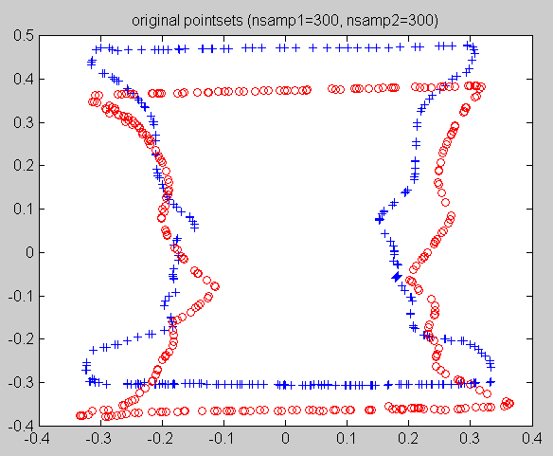
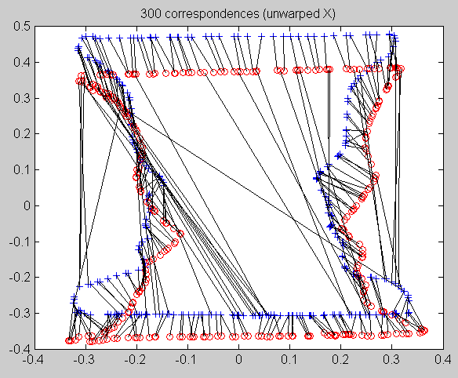
voting最高49

Slide 8
x x x x x x x
o
o o o o o o o

Slide 9
待改善
最短距離不要只取一點，取前五點，只要命中就算是命中
試著去改善mapping問題

Slide 10
Apply RANSAC in Shape Context
修正mapping點直接減去正確答案
將圖片show出，觀察
王泰傑

Slide 11
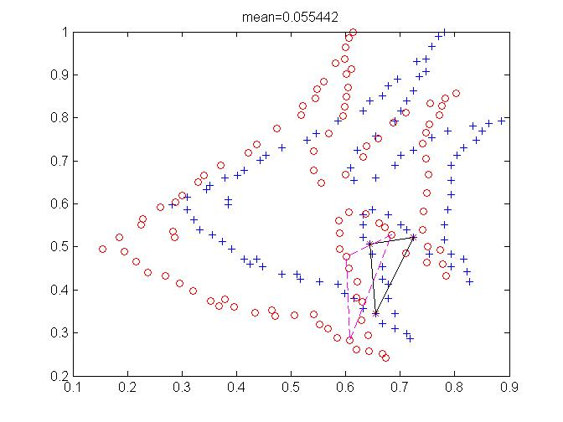
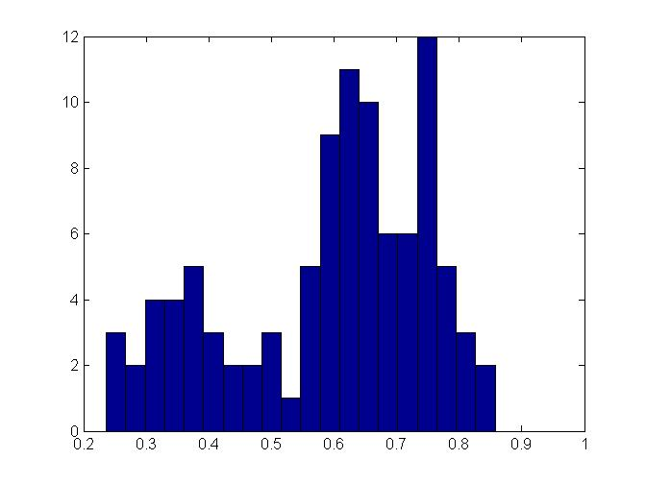
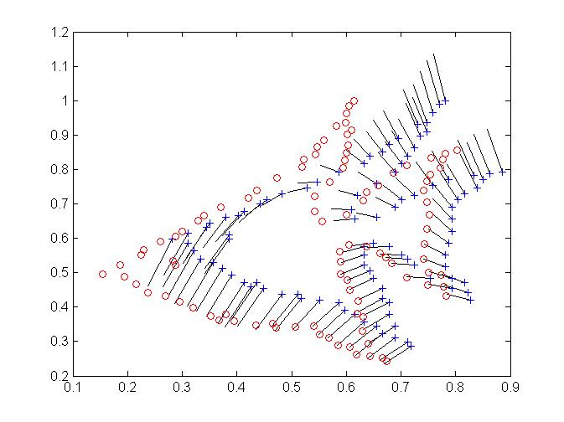

Slide 12
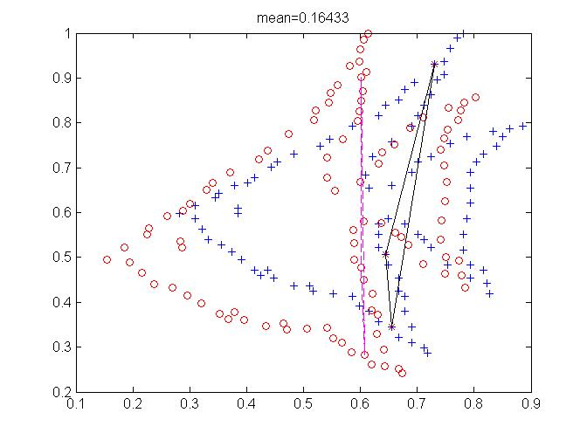
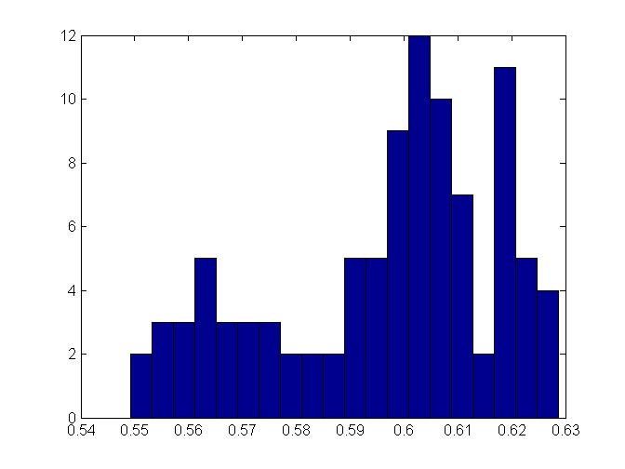
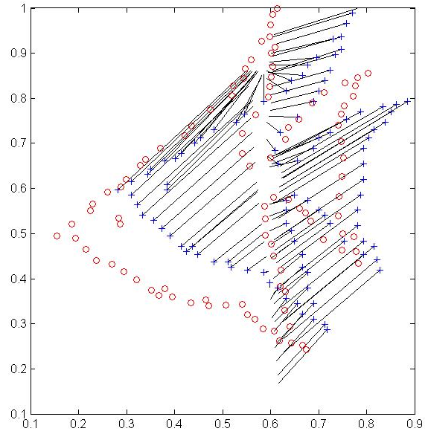

Slide 13
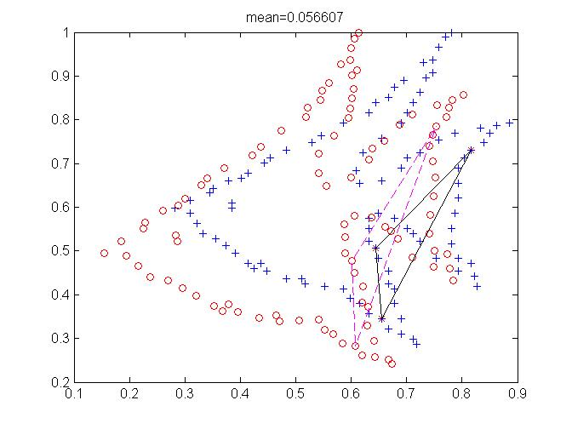
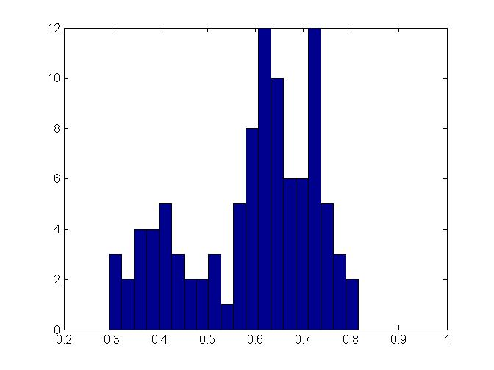
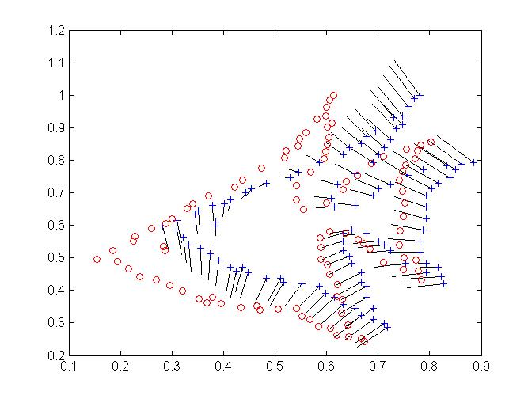

Slide 14
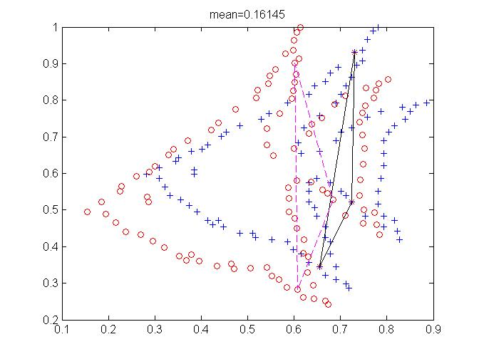
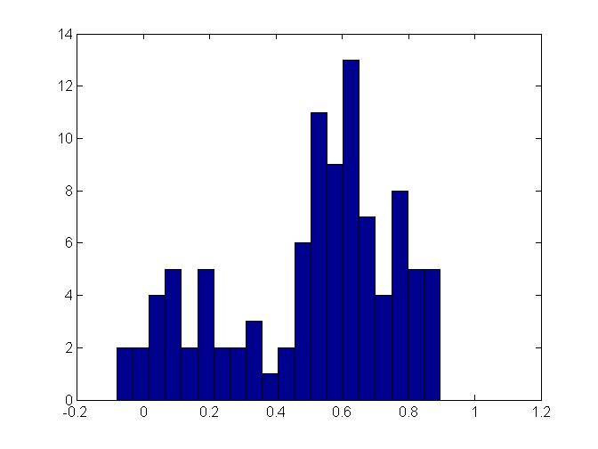
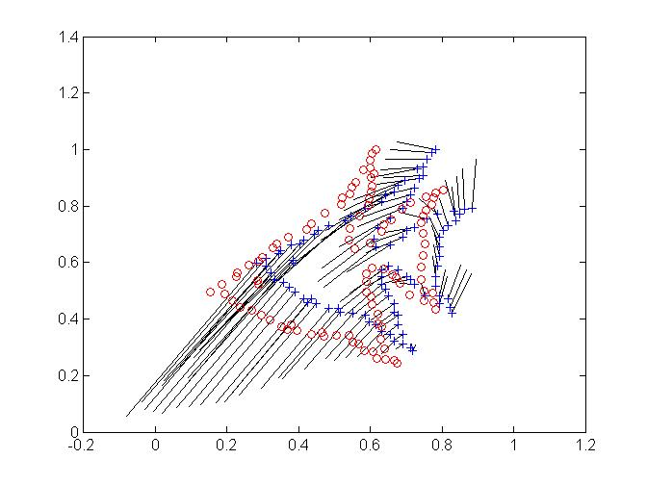

Slide 15
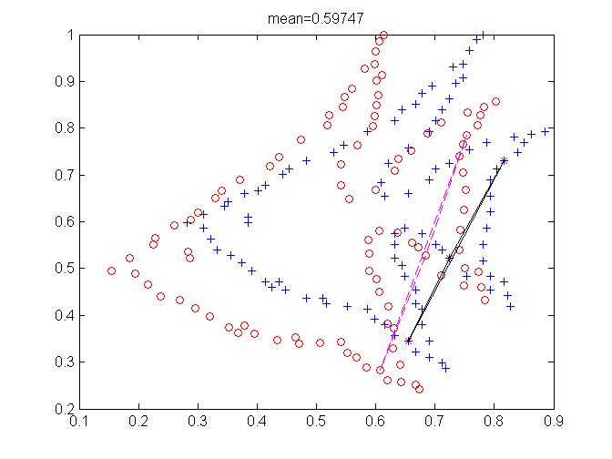
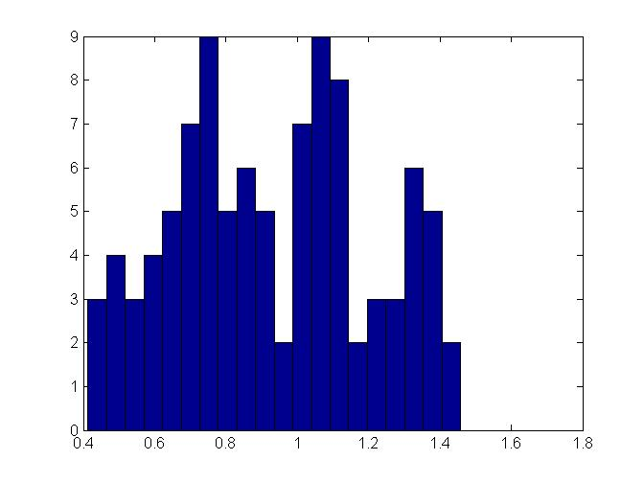
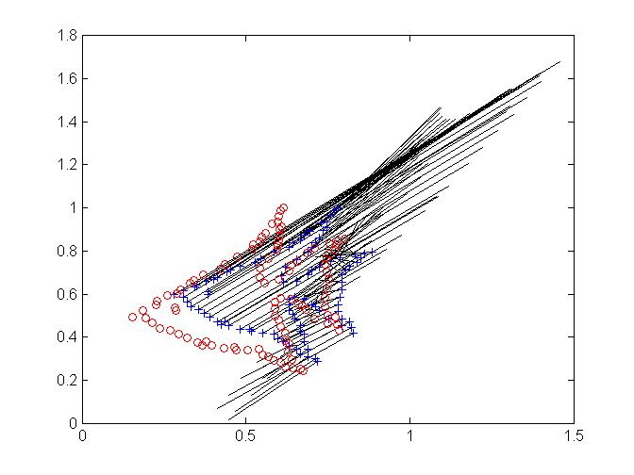

Slide 16
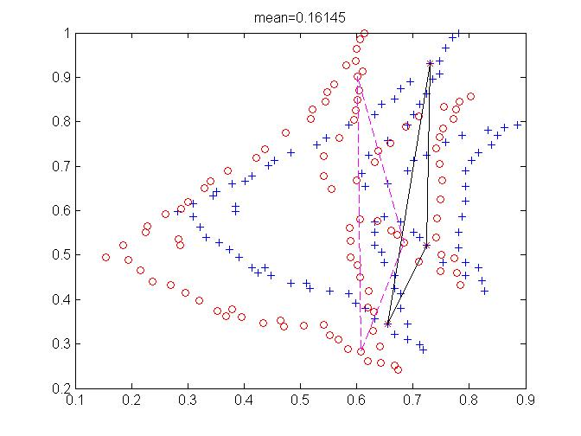


Slide 17
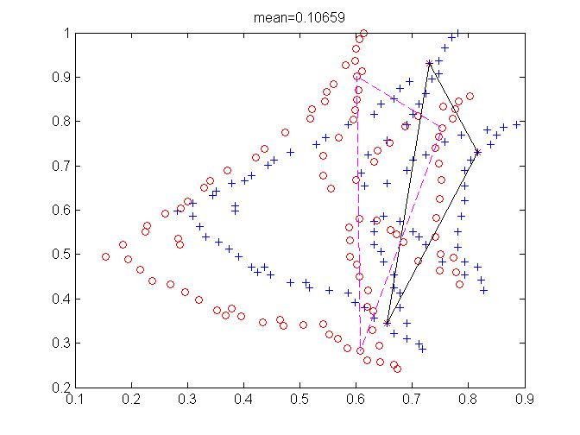
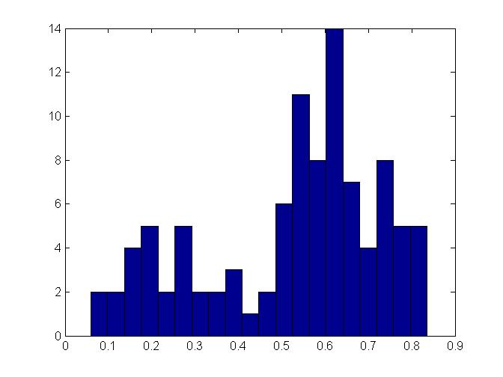
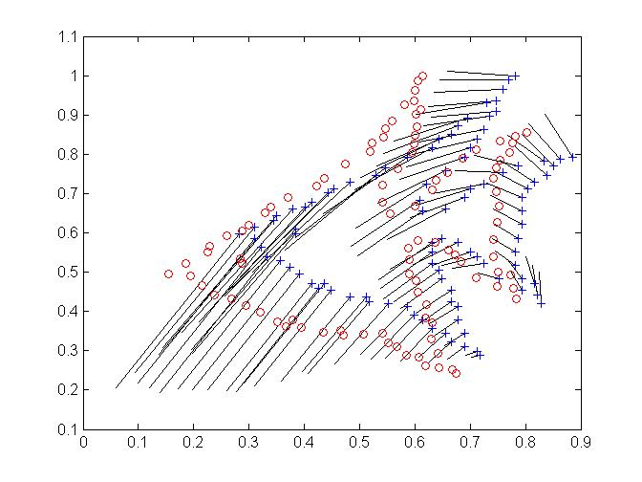

Slide 18
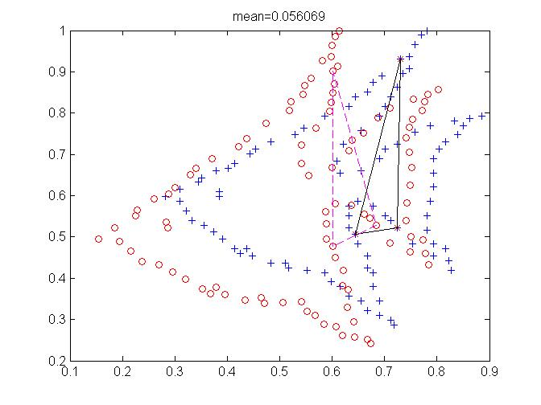
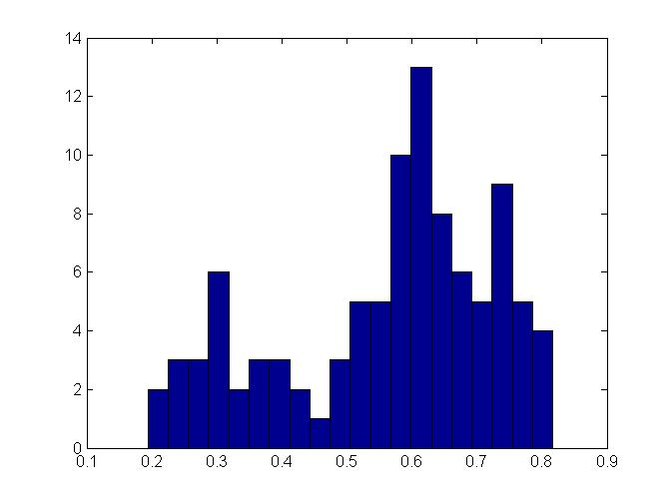
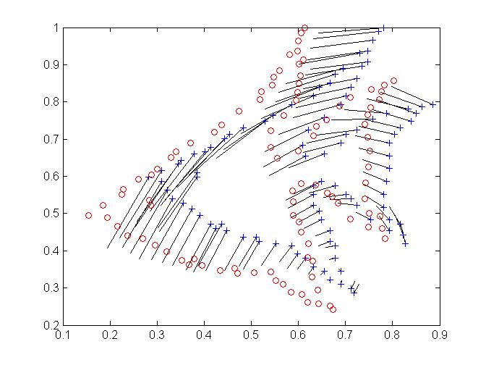

Slide 19
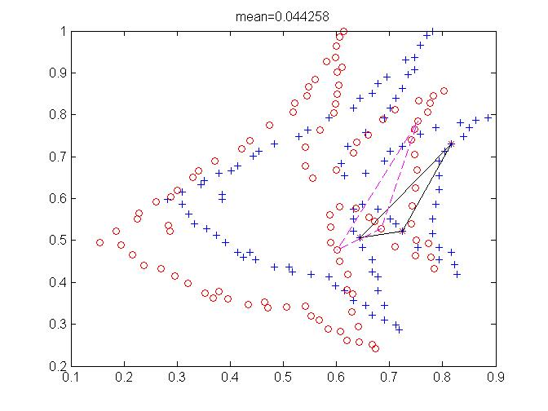
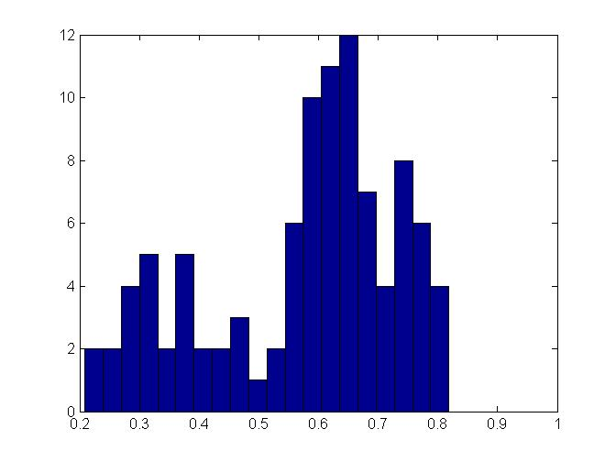
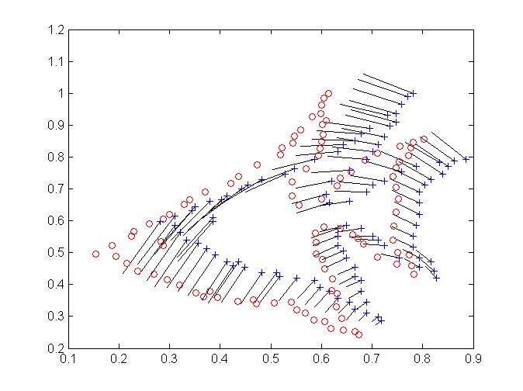

Slide 20
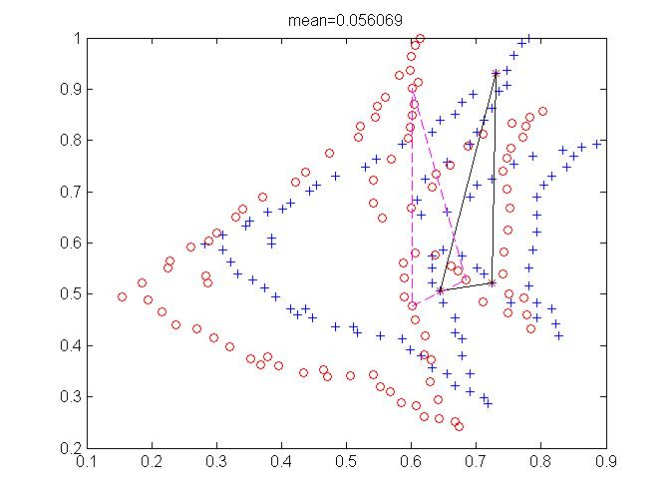

Slide 21
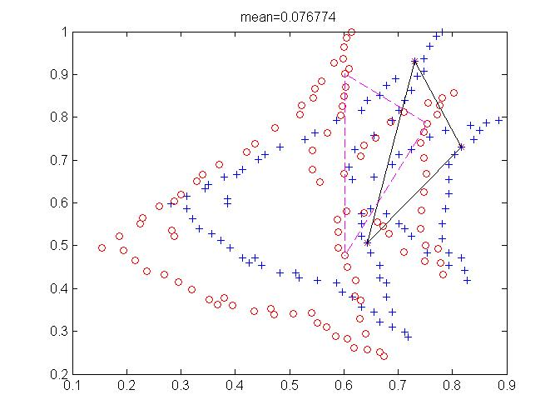
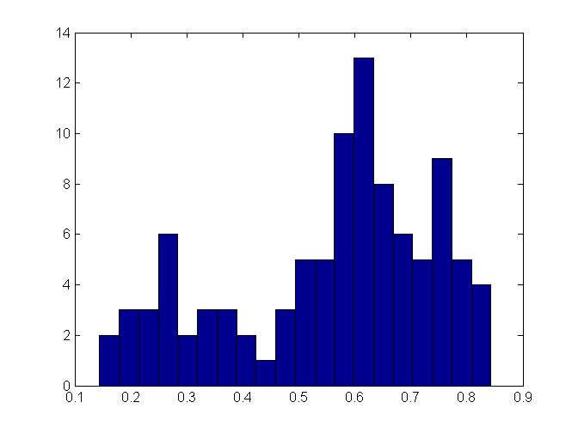
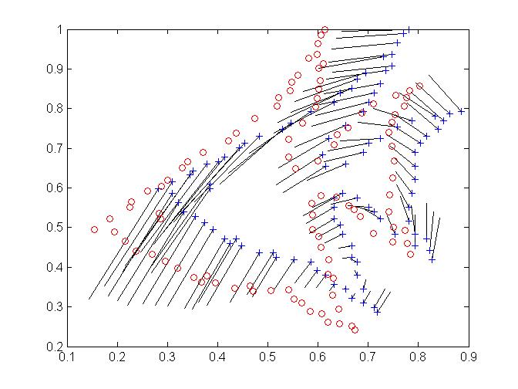

Slide 22
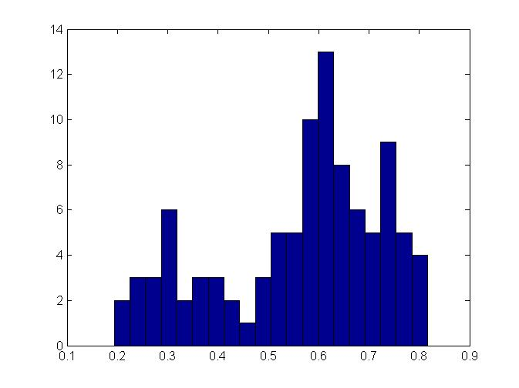


Slide 23
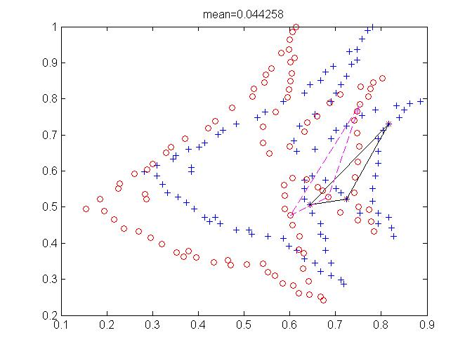
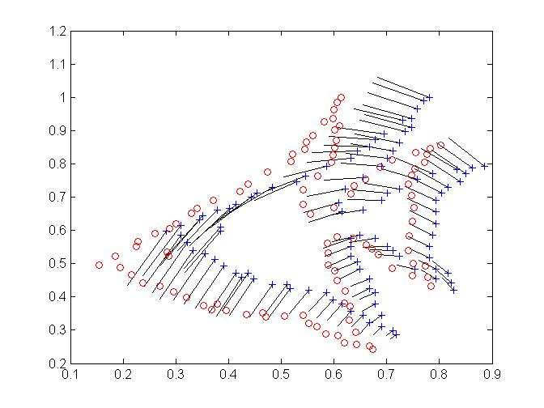

Slide 24
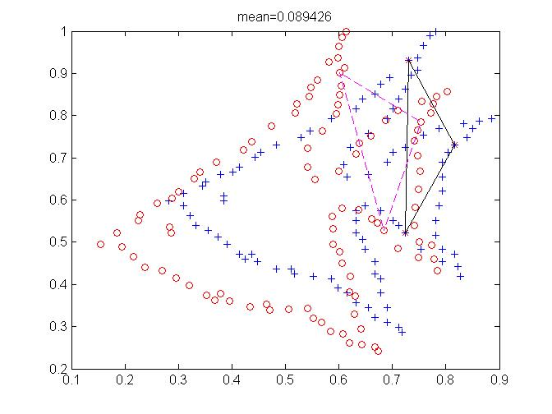
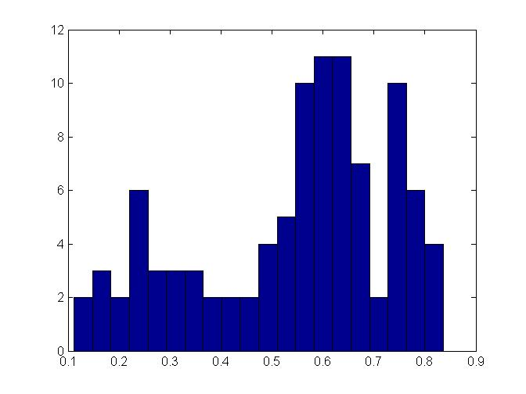
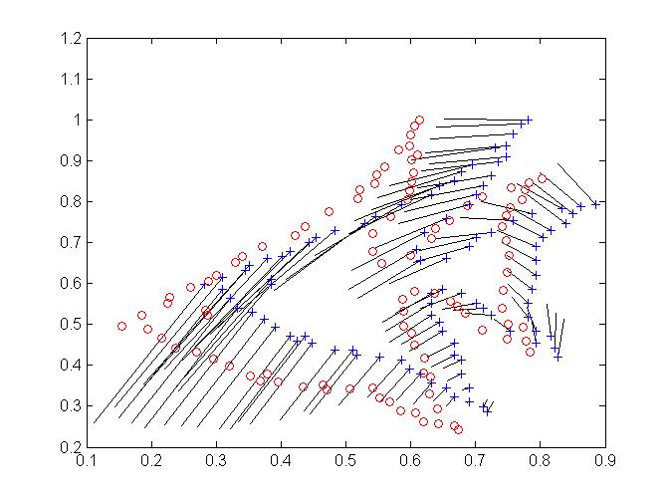

Slide 25
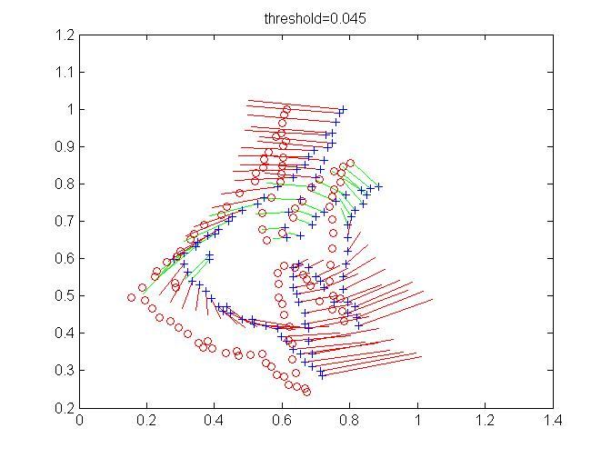
threshold=0.045

Slide 26
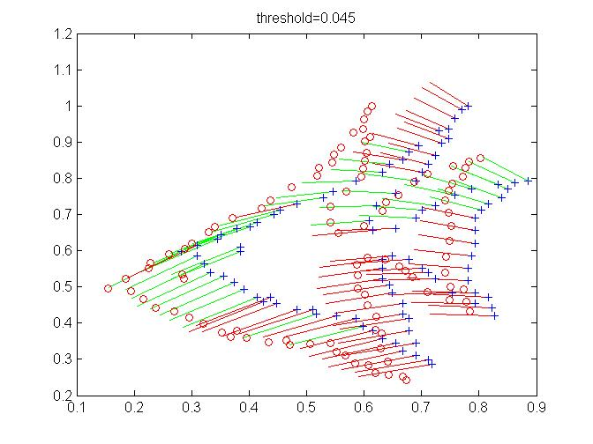
threshold=0.045

Slide 27
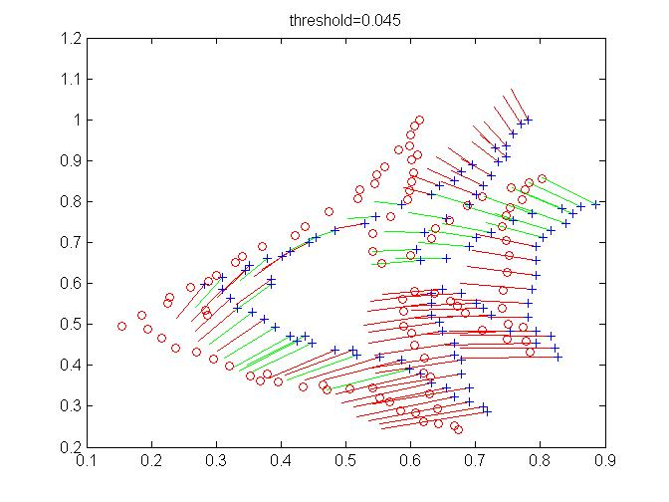
threshold=0.045

Slide 28
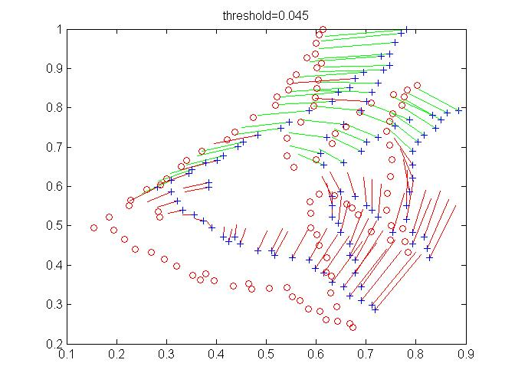
threshold=0.045

Slide 29
Apply RANSAC in Shape Context
統計每個點在不同轉換矩陣上可以對幾次
圖形正規化到0~1
王泰傑

Slide 30
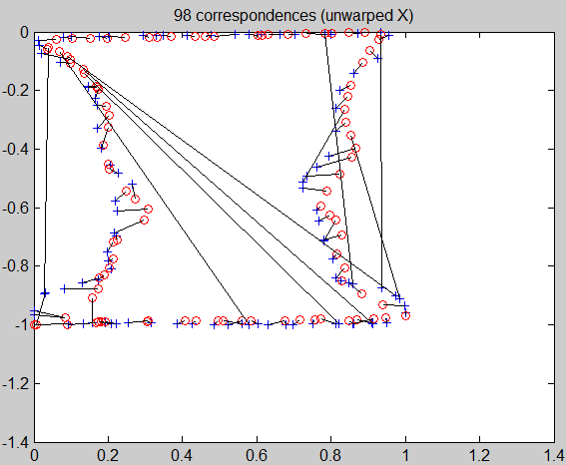
Pic-5636026810761216.tif

Slide 31
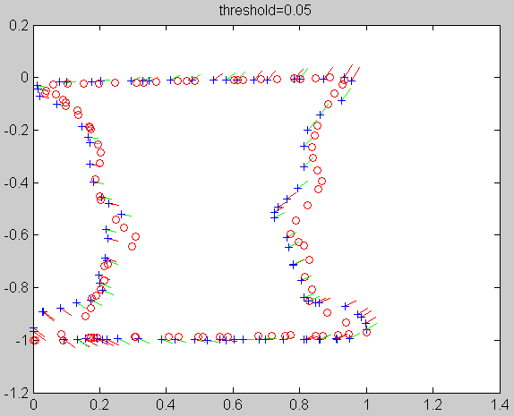
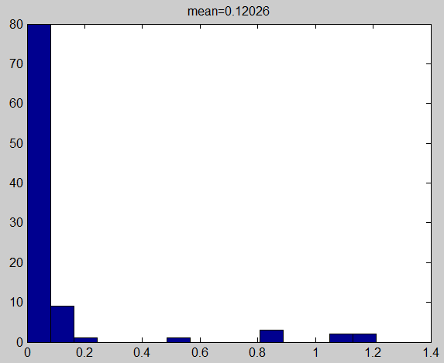
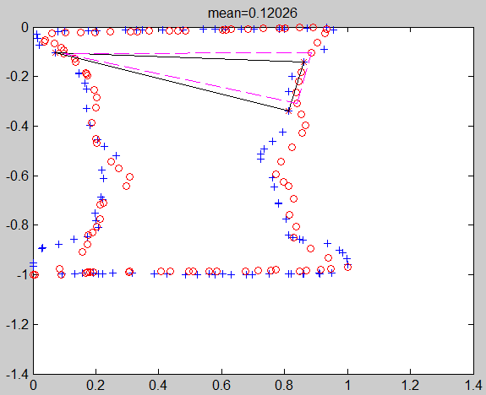

Slide 32




Slide 33




Slide 34




Slide 35




Slide 36

Change pic-5706803308396544

Slide 37




Slide 38




Slide 39




Slide 40
Apply RANSAC in Shape Context
(1)轉換矩陣只做一次
(2)Voting後看對的多少錯的多少，show出來
(3)把對的與錯的點存起來
(4)再跑一次shape context
(5)看改善了幾個點
王泰傑

Slide 41



Shape context做完第一次

Slide 42

比較

Slide 43



Shape context做完第一次

Slide 44

比較
Shape context做完第一次

Slide 46



Shape context做完第一次

Slide 47

Shape context做完第一次

Slide 48



Shape context做完第一次

Slide 49

Shape context做完第一次

Slide 50



Shape context做完第一次

Slide 51


Slide 52
改進
將座標餵入，做shape context
random取出三個座標，算出轉換矩陣
將每個座標去乘上轉換矩陣，所得到的座標減去shape context對應到
的點(正解)
當距離範圍在0.05，我們當作正確答案
錯誤的答案再跑一次shape context
再random取出三個座標，算出轉換矩陣
再繼續做第三點、第四點
…..以此類推

Slide 53
Apply RANSAC in Shape Context
王泰傑

Slide 54
做Shape context
透過匈牙利
演算法
找到兩張圖最佳對應點
透過random
從2197組找出
最好轉換矩陣
Voting
剩下95點去乘
上轉換矩陣
算距離
設定threshold=0.05
將第一張圖錯
的點乘上最好
的轉換矩陣，
在減去第二張的
錯的點，算cost
找出對的點
設threshold=0.1
將好的點留下，不好的刪除
找出剩下點的最佳對應點
透過匈牙利
演算法
cost
找出對的點

Slide 55

in_points=[10 10; 20 20; 30 30 ];
out_points=[20 20; 20 20;30 30];
T= maketform('affine',in_points,out_points);

Slide 56

in_points=[10 10; 10 20; 55 55 ;11 11];
out_points=[20 20; 20 30;65 65; 21 21];
T= maketform('affine',in_points,out_points);

Slide 57


Shape context

Slide 58



Slide 59
Apply RANSAC in Shape Context
王泰傑

Slide 60
測試圖案

Slide 61
取樣98點

Slide 62


測試繪畫圖形-1
Shape context

Slide 63



測試繪畫圖形-1
錯誤的重新跑匈牙利演算法
選出在閥值內的點

Slide 64


測試繪畫圖形-2
Shape context

Slide 65



測試繪畫圖形-2
錯誤的重新跑匈牙利演算法
選出在閥值內的點

Slide 66


測試繪畫圖形-3
Shape context

Slide 67



測試繪畫圖形-3
錯誤的重新跑匈牙利演算法
選出在閥值內的點

Slide 69


測試繪畫圖形-1
Shape context

Slide 70



測試繪畫圖形-1
錯誤的重新跑匈牙利演算法
選出在閥值內的點

Slide 71


測試繪畫圖形-2
Shape context

Slide 72



測試繪畫圖形-2
錯誤的重新跑匈牙利演算法
選出在閥值內的點

Slide 74


測試繪畫圖形-1
Shape context

Slide 75



測試繪畫圖形-1
錯誤的重新跑匈牙利演算法
選出在閥值內的點

Slide 76


測試繪畫圖形-2
Shape context

Slide 77



測試繪畫圖形-2
錯誤的重新跑匈牙利演算法
選出在閥值內的點

Slide 78


測試繪畫圖形-3
Shape context

Slide 79



測試繪畫圖形-3
錯誤的重新跑匈牙利演算法
選出在閥值內的點

Slide 80
取500點，取點時將矩陣切割成120*120

Slide 81


測試繪畫圖形-1
Shape context

Slide 82



測試繪畫圖形-1
錯誤的重新跑匈牙利演算法
選出在閥值內的點

Slide 83


測試繪畫圖形-2
Shape context

Slide 84



測試繪畫圖形-2
錯誤的重新跑匈牙利演算法
選出在閥值內的點

Slide 85


測試繪畫圖形-3
Shape context

Slide 86



測試繪畫圖形-3
錯誤的重新跑匈牙利演算法
選出在閥值內的點

Slide 87
Apply RANSAC in Shape Context
王泰傑

Slide 88
做完匈牙利，A圖對應到
B圖的點集合
A圖乘上最佳轉換
矩陣的座標點
當距離小於0.05，則
我認為是對的對應點
圖A座標點
圖B座標點
X_1 | X_2 | Y_1 | Y_2 | X2b_1 | X2b_2 | Y2_1 | Y2_2 | Map_1 | Map_2 | distance | true
1
2
3
……………..
98
乘上最佳轉換矩陣的座標點-正解(Y2)

Slide 89
假設我前三筆是對的對應點
做完匈牙利，A圖對應到
B圖的點集合
A圖乘上最佳轉換
矩陣的座標點
當距離小於0.05，則
我認為是對的對應點
圖A座標點
圖B座標點
X_1 | X_2 | Y_1 | Y_2 | X2b_1 | X2b_2 | Y2_1 | Y2_2 | Map_1 | Map_2 | distance | true
1
0.2
0.2
0.4
0.4
0.2
0.2
0.6
0.6
2
0.3
0.3
0.5
0.5
0.3
0.3
0.4
0.4
3
0.4
0.4
0.6
0.6
0.4
0.4
0.5
0.5
……………..
98
乘上最佳轉換矩陣的座標點-正解(Y2)

Slide 90
取前三筆在次做匈牙利演算法
做完匈牙利，A圖對應到
B圖的點集合
A圖乘上最佳轉換
矩陣的座標點
當距離小於0.05，則
我認為是對的對應點
圖A座標點
圖B座標點
X_1 | X_2 | Y_1 | Y_2 | X2b_1 | X2b_2 | Y2_1 | Y2_2 | Map_1 | Map_2 | distance | true
1
0.2
0.2
0.4
0.4
0.2
0.2
0.6
0.6
2
0.3
0.3
0.5
0.5
0.3
0.3
0.4
0.4
3
0.4
0.4
0.6
0.6
0.4
0.4
0.5
0.5
……………..
98
要取這重新做匈牙利
乘上最佳轉換矩陣的座標點-正解(Y2)

Slide 91


Slide 92


Slide 93


Slide 94

剩下沒對到的點

Slide 95

剩下的點再做分配-1
剩下沒對到的點
去跟所有有對
到的點去算距離
找到離他最近已經
有分配的點
半徑：0.1

Slide 96

剩下的點再做分配-2
剩下沒對到的點
去跟所有有對
到的點去算距離
找到離他最近已經
有分配的點
半徑：0.1

Slide 97

剩下的點再做分配-3
剩下沒對到的點
去跟所有有對
到的點去算距離
找到離他最近已經
有分配的點
半徑：0.1

Slide 98


Slide 99




Slide 100
Apply RANSAC in Shape Context
王泰傑

Slide 101
做完匈牙利，A圖對應到
B圖的點集合
A圖乘上最佳轉換
矩陣的座標點
圖A座標點
圖B座標點
當有匹配到給1
X_1 | X_2 | Y_1 | Y_2 | X2b_1 | X2b_2 | Y2_1 | Y2_2 | Map_1 | Map_2 | true
1
2
3
……………..
原始表格
98
X_1 | X_2 | Y_1 | Y_2 | X2b_1 | X2b_2 | Y2_1 | Y2_2 | Map_1 | Map_2 | true | 紀錄map-每個Y2
1
2
……
98
計算用表格

Slide 102
做完匈牙利，A圖對應到
B圖的點集合
A圖乘上最佳轉換
矩陣的座標點
圖A座標點
圖B座標點
當有匹配到給1
X_1 | X_2 | Y_1 | Y_2 | X2b_1 | X2b_2 | Y2_1 | Y2_2 | Map_1 | Map_2 | true
1
2
3
……………..
原始表格
98
X_1 | X_2 | Y_1 | Y_2 | X2b_1 | X2b_2 | Y2_1 | Y2_2 | Map_1 | Map_2 | true | 紀錄map-每個Y2
1
2
……
……
……
98
計算用表格

Slide 103
做完匈牙利，A圖對應到
B圖的點集合
A圖乘上最佳轉換
矩陣的座標點
圖A座標點
圖B座標點
當有匹配到給1
X_1 | X_2 | Y_1 | Y_2 | X2b_1 | X2b_2 | Y2_1 | Y2_2 | Map_1 | Map_2 | true
0.224
0.224
1
0.1
0.1
1
2
3
……………..
原始表格
98
0.224
0.224
X_1 | X_2 | Y_1 | Y_2 | X2b_1 | X2b_2 | Y2_1 | Y2_2 | Map_1 | Map_2 | true | 紀錄map-每個Y2
1
0.1
0.1
當算完距離後，在此假設第98點離點1最近
1.把第98點的Y2給原始表格的點1
2.把計算用表格第98點的Y2給值10
3.將原始表格的true格給上1表示有匹配到
2
……
……
……
98
0.224
10
計算用表格
10
0.224

Slide 104



Slide 105



Slide 106



Slide 107



Slide 108



Slide 109



Slide 110



Slide 111



Slide 112



Slide 113



Slide 114



Slide 115



Slide 116



Slide 117



Slide 118

匈牙利演算法+voting
82
77
85
4
5
2
84
70
88
1
3
6
82
51
4
7

Slide 119
匹配剩下點數
86
83
87
3
2
5
89
78
89
1
6
1
85
53
4
7

Slide 120
對的點距離
0.2753
0.3239
0.298
4
7
5
0.2732
0.3150
0.2712
3
6
2
0.2636
0.2798
1
0.3982
8

Slide 121
錯的點(用匈牙利匹配的點)的距離
0.6823
0.546
0.4854
6
3
0.4927
0.4426
0.3901
4
2
1
0.518
0
5
0.2765

Slide 122
對的點距離+錯的點(用匈牙利匹配的點)的距離
0.9576
0.8699
0.7834
9
8
7
0.7659
0.7576
0.6613
5
4
2
0.7816
0.2798
3
0.6747
6
1

Slide 123
對的點距離
0.2753
0.3239
0.298
4
7
5
0.2732
0.3150
0.2712
3
6
2
0.2636
0.2798
1
0.3982
8

Slide 124
錯的點(用mapping的結果)的距離
0.7329 12
0.593 15
0.5826 10
0.4961 9
0.4647 20
0.4853 7
0.5894 13
0.2859 40

Slide 125
算距離(對的距離+(錯的點/98)*錯的點(用mapping的結果)的距離)
0.36504
0.4146
0.35744
8
5
6
0.31876
0.4098
0.30586
3
7
2
0.34178
0.2798
1
9
0.514893
4

Slide 126
Mapping座標-正解
Mapping座標-正解+(錯的點/98)*錯的點(用mapping的結果)的距離)
0.0336 88點對到
0.0392 82點對到
0.0367 87點對到
3
7
5
0.0418
4
0.0501
6
0.0445
5
0.0384 89點對到
0.0406 76點對到
0.0344 89點對到
6
4
8
0.0415
3
0.0549
7
0.04
1
2
0.0322 84點對到
0.0220 98點對到
9
0.0459 57點對到
1
0.0696
8
0.0407
2

Slide 127
Apply RANSAC in Shape Context
透過cp2tform將所有對的點算出一個轉換矩陣
利用這個轉換矩陣將所有對的算出mapping點
將所有正解-mapping點算距離
(對的距離+錯的點數*0.1)/98
王泰傑

Slide 128



cp2tform
input_points(:,1)=All_correct_point(:,5);
input_points(:,2)=All_correct_point(:,6);
base_points(:,1)=All_correct_point(:,7);
base_points(:,2)=All_correct_point(:,8);
t_affine = cp2tform(input_points,base_points,'affine');

Slide 129


Slide 130
*0.1
0.041
0.0483
0.0439
4
6
5
0.0398
0.0542
0.0384
2
7
1
0.0406
8
0.0679
3

Slide 131
*0.15
0.0454
0.0556
0.0479
2
6
5
0.0455
0.0645
0.0425
3
7
1
0.0471
8
0.0884
4

Slide 132
做Shape context
透過匈牙利
演算法
找到兩張圖最佳對應點
透過random
從2000組找出
最好轉換矩陣
Voting
剩下95點去乘
上轉換矩陣
算距離
設定threshold=0.05
將第一張圖錯
的點乘上最好
的轉換矩陣，
在減去第二張的
錯的點，算cost
找出對的點
設threshold=0.1
將好的點留下，不好的刪除
找出剩下點的最佳對應點
透過匈牙利
演算法
cost
找出對的點
當初這裡的轉換矩陣是用voting最好的轉換矩陣去做換算
這此更換成，將我認為是對的點去求出一個轉換矩陣
再去乘上剩下的點

Slide 133
*0.1
0.04
0.048
0.0433
3
6
5
0.0402
0.0538
0.0384
4
7
1
0.0397
8
2
0.068

Slide 134
*0.15
0.0468
0.0564
0.0482
3
6
5
0.0447
0.0637
0.0416
2
7
1
0.047
8
0.0892
4

Slide 135
Apply RANSAC in Shape Context
跑所有數據，跑出每個class的系統分數
主觀測試
ASP.net
王泰傑

Slide 136

0.0236 2點
0.0717 47點
0.0294 3點
*0.1
1
8
6
0.0238 0點
0.0251 2點
0.0272 1點
2
3
4
0.0276 0點
0.0512 13點
5
7

Slide 137
0.0245 2點
0.0965 47點
0.0325 4點
*0.15
1
8
6
0.0251 0點
0.0261 2點
0.0285 1點
2
3
4
0.0315 0點
0.057 10點
5
7

Slide 138

0.0338 9點
0.0654 31點
0.0514 15點
*0.1
1
8
4
0.0579 17點
0.0425 6點
0.0602 19點
6
2
7
0.0515 13點
0.0469 17點
5
3

Slide 139
0.0455 8點
0.0744 22點
0.0598 15點
*0.15
1
8
5
0.0676 16點
0.0455 6點
0.0698 19點
1
7
6
0.0581 13點
0.0551 17點
3
4

Slide 140

0.058 26點
0.0519 12點
0.0372 4點
*0.1
8
6
2
0.0508 20點
0.0543 22點
0.0455 8點
5
7
4
0.0377 6點
0.0307 6點
1
3

Slide 141
0.072 27點
0.0598 14點
0.0392 4點
*0.15
8
5
2
0.0611 22點
7
0.0641 23點
0.0489 7點
6
4
3
0.044 7點
1
0.0338 6點

Slide 142






200點
*0.1
2
0.0762 10點
6
0.0987 15點
3
0.0903 14點
1
0.0688 11點
5
0.0943 18點
4
0.0929 16點

Slide 143
200點
*0.15
2
0.0806 6點
6
0.1065 17點
3
0.1009 17點
1
0.0763 13點
5
0.1036 15點
4
0.1029 17點

Slide 144


系統畫面
受測者20人，平均年齡23歲

Slide 145



Linear Regression 線性迴歸
受測者評分分數
取完LOG都不超過2，所以可預測他滿分都是100
算出第某張圖評分分數= LOG(幾何平均)
EX:
R^2 (R square)；分數越大代表系統分數越可信
系統分數 : 0~1

Slide 146


Slide 147


Slide 148


